Slide 1
Noen viktige EØS-relevante initiativ med direkte betydning for digitaliseringen av norsk offentlig forvaltning
Dag Wiese Schartum, AFIN

Slide 2
Utgangspunkt i to viktige initiativ i 2020
European Strategy for Data
White paper on AI
Siden har det vært mer enn 30 EU-initiativ fra Kommisjonen vedrørende digitalisering mv, herunder lovgivning
EU’s digital strategy
Europe’s Digital Decade: digital targets for 2030
The Digital Europe Programme
“new EU funding programme focused on bringing digital technology to businesses, citizens and public administrations”

Slide 3
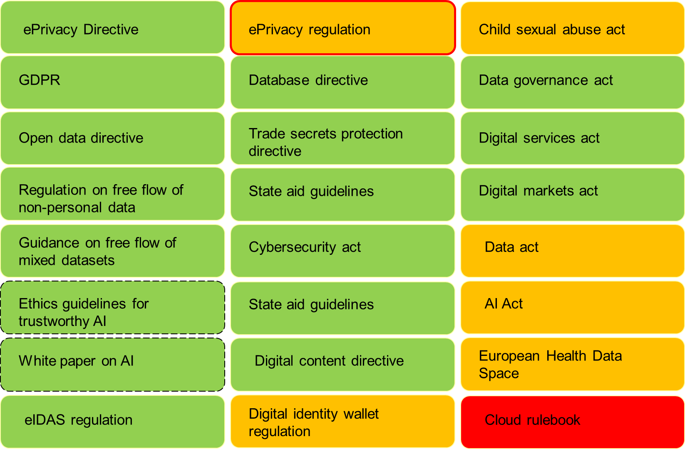

Slide 4
GDPR Personopplysninger, rettigheter og fri fly
Open data directive Andre data enn personopplysninger som ikke omfattet av taushetsplikt, tredjepartsrettigheter, etc.
AI act Produktregulering av AI, ikke rettigheter
ePrivacy regulation Personvern i elektroniske kommunikasjonstjenester
Data act Tilgang til data generert av produkter og tjenester.
Data govern. Act Mekanismer for deling av data fra offentlig til privat, fra privat til privat, datadonasjon fra personer
Data services act Ansvarsregler for formidlere av digitale tjenester (markedsplasser, sosiale medier)
Data markets act Ansvarsregler for ‘gatekeepers’ (dominerende online plattformer)
eIDAS Gjensidig anerkjennelse av nasjonale eIDer

Slide 5
Gjeldende rett, lovgivning
under arbeid og lovgiv-
ningsinitiativ i EU,
vedrørende data
Kilde: https://www.kaizenner.eu

Slide 6
De fire «blå» EU-lovene (jf. figuren)
berører ikke anvendelsen av GDPR;
gjelder både personopplysninger og andre opplysninger;
Betydningen av GDPR:
Før bruk av personopplysninger må en avklare en rekke spørsmål, bl.a.:
Er det personopplysning? (jf. art. 4(1), særlig vedrørende Data Act)
Hvilken betydning får lagringsbegrens-ningsprinsippet? (jf. art. 5(1)(e))
Hva er rettslig grunnlag for bruk? (jf. art. 6(1))
Formålsbegrensning (jf. «videre formål» og art. 6(4))
osv.
GDRP
Må altså forholde seg til minst to kompliserte
regelverk og finne ut av fortolkningen

Slide 7
Oversikt over initiativ dere skal ha kjennskap til
European eGovernment Action Plan 2016-2020 (2016)
Informasjonsforvaltning og tilgang til data mv.
Dokumenter som i stor grad gjelder tilgang til og gjenbruk av data:
A European strategy for data (2020)
Data Governance Act (2020)
Kunstig intelligens
Dokumenter som gjelder krav til KI-systemer (systemer som utnytter data)
White Paper on Artificial Intelligence: a European approach to excellence and trust
Proposal for a REGULATION OF THE EUROPEAN PARLIAMENT AND OF THE COUNCIL
LAYING DOWN HARMONISED RULES ON ARTIFICIAL INTELLIGENCE (ARTIFICIAL
INTELLIGENCE ACT) AND AMENDING CERTAIN UNION LEGISLATIVE ACTS

Slide 8
European eGovernment Action Plan 2016-2020 (2016)
Jf. lov om Oppgaveregisteret (plikt til å samordne nye oppgaveplikter)
Based on 7 principles:
Digital by Default
Once only principle: public administrations should ensure that citizens and businesses supply the same information only once to a public administration. Public administration offices take action if permitted to internally re-use this data, in due respect of data protection rules, so that no additional burden falls on citizens and businesses
Openness & transparency: (1) public administrations should share information and data between themselves and (2) enable citizens and businesses to access control and correct their own data; (3) enable users to monitor administrative processes that involve them; (4) engage with and open up to stakeholders (such as businesses, researchers and non-profit organisations) in the design and delivery of services.
Inclusiveness and accessibility
Cross-border by default
Interoperability by default: Public services should be designed to work seamlessly across the Single Market and across organisational silos, relying on the free movement of data and digital services in the European Union.
Trustworthiness & Security

Slide 9
European Data Strategy
The European data strategy aims to make the EU a leader in a data-driven society.
Creating a single market for data will allow it to flow freely within the EU and across sectors for the benefit of businesses, researchers and public administrations.
https://ec.europa.eu/info/strategy/priorities-2019-2024/europe-fit-digital-age/european-data-strategy_en

Slide 10
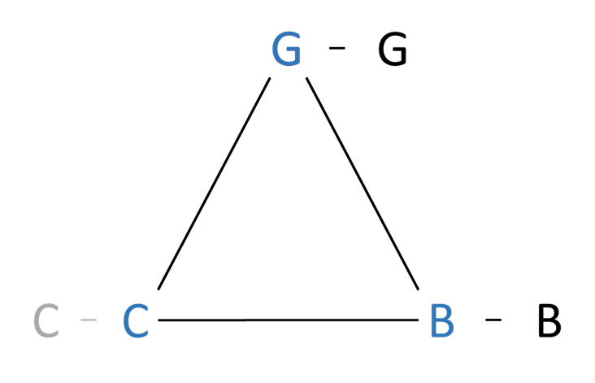
A European strategy for data (2020) - noen hovedpunkter
“Data is the lifeblood of economic development:
it is the basis for many new products and services,
driving productivity and resource efficiency gains
across all sectors of the economy, allowing for more
personalised products and services and enabling
better policy making and upgrading government services.”
G2G
“The Commission is convinced that businesses and the
public sector in the EU can be empowered through the
use of data to make better decisions.”
B2G
G2B
“Common European rules and efficient enforcement mechanisms
should ensure that:
data can flow within the EU and across sectors;
European rules and values, in particular personal data protection,
consumer protection legislation and competition law, are fully
respected;
the rules for access to and use of data are fair, practical and clear,
and there are clear and trustworthy data governance mechanisms
in place; there is an open, but assertive approach to international
data flows, based on European values.”
B2B

Slide 11
Data Governance Act og Open Government Directive
G
Open Data Directive 2019/1024, (jf. Dir. 2003/98/EC)
og offentleglova § 7 (om bruk av offentleg informasjon)
G
G
Data Governance Act (2020)
a) Videreanvendelse av bestemte kategorier av data
i offentlige myndigheters besittelse
DDT
b) Datadelingstjenester (DDT)
DAO
c) Dataaltruistiske organisasjoner (DAO)
C
C
DK
DK
B
B
DK = Datakooperativer

Slide 12
Artificial Intelligence Act (AIA) – forslag til ny forordning
AIA bygger på en vid definisjon av kunstig intelligens (KI)
AIA er ment å regulere krav til KI-produkter, og er ikke formulert som nye rettigheter
Vil likevel ha beskyttelse av enkeltpersoner som effekt
Omhandler ikke personvern direkte, men mange KI-systemer vil nettopp bruke personopplysninger, så det er intim sammenheng mellom AIA og personvernforordningen (GDPR)
Forbyr visse anvendelser av KI (art. 5)
Stiller krav til «high-risk systems»

Slide 13
Artificial Intelligence Act (AIA) - forslag
Produktregulering
Ikke rettighetslov

Slide 14
Eksempler på forbudte KI-systemer
omsætning, ibrugtagning eller anvendelse af et AI-system som
anvender subliminale teknikker, der rækker ud over den menneskelige bevidsthed, med henblik på i væsentlig grad at fordreje en persons adfærd på en måde, der påfører eller sandsynligvis vil påføre den pågældende person eller en anden person fysisk eller psykisk skade
udnytter enhver af en specifik gruppe af personers sårbarheder på grundlag af alder eller fysisk eller psykisk handicap med henblik på i væsentlig grad at fordreje en til gruppen hørende persons adfærd på en måde, der påfører eller sandsynligvis vil påføre den pågældende person eller en anden person fysisk eller psykisk skade
fra offentlige myndigheders side eller på deres vegne med henblik på evaluering eller klassificering af fysiske personers troværdighed over en given periode på grundlag af deres sociale adfærd eller kendte eller forudsagte personlige egenskaber eller personlighedstræk, således at den sociale bedømmelse fører til et eller begge følgende udfald:
i) skadelig eller ugunstig behandling af visse fysiske personer eller hele grupper heraf i sociale sammenhænge, som ikke har noget at gøre med de sammenhænge, i hvilke dataene oprindeligt blev genereret eller indsamlet
ii) skadelig eller ugunstig behandling af visse fysiske personer eller hele grupper heraf, som er uberettiget eller uforholdsmæssig i forhold til deres sociale adfærd eller alvorligheden heraf

Slide 15
Eksempler på høy risiko KI-system (utdrag fra Annex III)
3.Uddannelse og erhvervsuddannelse:
(a)AI-systemer, der er beregnet til at fastslå, om fysiske personer skal optages, eller hvordan de skal fordeles, på uddannelsesinstitutioner
(b)AI-systemer, der er beregnet til evaluering af studerende på uddannelsesinstitutioner og til at vurdere personer i forbindelse med prøver, der normalt kræves for at få adgang til uddannelsesinstitutioner
4.beskæftigelse, forvaltning af arbejdstagere og adgang til selvstændig virksomhed:
(a)AI-systemer, der er beregnet til rekruttering eller udvælgelse af fysiske personer, navnlig til annoncering af ledige stillinger, screening eller filtrering af ansøgninger, evaluering af ansøgere under samtaler eller prøver
(b)AI-systemer, der er beregnet til beslutningstagning om forfremmelse og afskedigelse og til opgavefordeling, overvågning og evaluering af personers præstationer og adfærd i arbejdsrelaterede kontraktforhold
5.Adgang til og benyttelse af væsentlige private og offentlige tjenester og fordele:
(a)AI-systemer, der er beregnet til at blive anvendt af offentlige myndigheder eller på vegne af offentlige myndigheder til at vurdere fysiske personers berettigelse til offentlige sociale ydelser og tjenester samt til at tildele, reducere, annullere eller tilbagekalde sådanne ydelser og tjenester
(b)AI-systemer, der er beregnet til at foretage kreditvurderinger af fysiske personer eller fastslå deres kreditværdighed, med undtagelse af AI-systemer, der tages i brug af mindre udbydere til eget brug

Slide 16
Generelle målsettinger
Spesifikke kvantifiserbare mål
Oppsyn med prosessen («monitoring»)
Rapportering
Nasjonale veikart
Samarbeidsmekanismer
Flerlandsprosjekter

Slide 17
A Europe fit for the digital age
Europe must now strengthen its digital sovereignty and set standards, rather than following those of others – with a clear focus on data, technology, and infrastructure.
It will be a truly European project – a digital society based on European values and European rules - that can truly inspire the rest of the world.
https://ec.europa.eu/info/strategy/priorities-2019-2024/europe-fit-digital-age_en

Slide 18
A single market for data
Data can flow within the EU and across sectors, for the benefit of all.
European rules, in particular privacy and data protection, as well as competition law, are fully respected.
The rules for access and use of data are fair, practical and clear.
https://ec.europa.eu/info/strategy/priorities-2019-2024/europe-fit-digital-age/european-data-strategy_en#a-single-market-for-data

Slide 19
‘Declaration on digital rights and principles’
https://digital-strategy.ec.europa.eu/en/library/declaration-european-digital-rights-and-principles#Declaration

